Slide 1
NLP 스터디 1주차 한국어 임베딩
2.4 어떤 단어가 같이 쓰였는가
3.1 한국어 전처리 – 데이터 확보
이영현

Slide 2
어떤 단어가 같이 쓰였는가

Slide 3
분포 가정이란?
분포 특정 범위(= 윈도우)내에 동시에 등장하는 이웃 단어 또는 문맥의 집합을 가리킴 in 자연어처리
분포 가정의 전제 어떤 단어 쌍이 비슷한 문맥 환경에서 자주 등장한다면 그 의미 또한 유사할 것 “단어의 의미는 곧 그 언어에서의 활용이다” –비트겐슈타인

Slide 4
분포 가정이란?
… 특기 는 자칭 청소 와 빨래 지만 요리 는 절망 적… … 재 를 우려낸 물 로 빨래 할 때 나… … 개울가 에서 속옷 빨래 를 하 는 남녀… … 찬 물 로 옷 을 세탁 한다… … 세탁, 청소, 요리 와 가사 는…
예) 타깃 단어: 빨래 -> 문맥 단어: 청소, 요리, 물, 속옷 타깃 단어: 세탁 -> 문맥 단어: 청소, 요리, 물, 옷
빨래 VS 세탁
분포 정보 = 의미 ???

Slide 5
분포와 의미
(1) 형태소 : 의미어휘적인 것뿐 아닌 문법적인 것도 포함를 가지는 최소 단위, 더 쪼개면 뜻을 잃어버림
철수가 밥을 먹었다
계열 관계 paradigmatic relation 해당 형태소 자리에 다른 형태소가 대치돼 쓰일 수 있는가 영희가 빵을 먹었다 -> 철수와 밥 자리에 영희, 빵을 쓸 수 있음 => 철수, 밥은 형태소! 언어학자들이 특정 타깃 단어 주변의 문맥 정보를 바탕으로 형태소를 확인 즉, 말뭉치의 분포 정보와 형태소가 밀접한 관계를 이루고 있음

Slide 6
분포와 의미
(2) 품사 : 단어를 문법적 성질의 공통성에 따라 언어학자들이 몇 갈래로 묶어 놓은 것
품사 분류 기준 – 기능 function, 의미 meaning, 형식 form 등
이 샘의 깊이가 얼마냐?
저 산의 높이가 얼마냐?
이 샘이 깊다.
저 산이 높다.
기능: 깊이, 높이 – 문장의 주어, 깊다, 높다 – 문장의 서술어 한 단어가 문장 가운데서 다른 단어와 맺는 관계를 가리킴

Slide 7
분포와 의미
(2) 품사 : 단어를 문법적 성질의 공통성에 따라 언어학자들이 몇 갈래로 묶어 놓은 것
품사 분류 기준 – 기능 function, 의미 meaning, 형식 form 등
이 샘의 깊이가 얼마냐?
저 산의 높이가 얼마냐?
이 샘이 깊다.
저 산이 높다.
의미: 어휘적 의미; 깊이, 깊다/ 높이, 높다 형식적 의미; 깊이, 높이/ 깊다, 높다 어떤 단어가 사물의 이름을 나타내느냐, 그렇지 않으면 움직임이나 성질, 상태를 나타내느냐

Slide 8
분포와 의미
(2) 품사 : 단어를 문법적 성질의 공통성에 따라 언어학자들이 몇 갈래로 묶어 놓은 것
품사 분류 기준 – 기능 function, 의미 meaning, 형식 form 등
이 샘의 깊이가 얼마냐?
저 산의 높이가 얼마냐?
이 샘이 깊다.
저 산이 높다.
형식: 깊이, 높이 변화X/깊다, 높다 변화O 깊었다/높았다, 깊겠다/높겠다 단어의 형태적 특징 의미

Slide 9
분포와 의미
(2) 품사 : 단어를 문법적 성질의 공통성에 따라 언어학자들이 몇 갈래로 묶어 놓은 것
결정적인 품사 분류 기준
의미 - 공부하다 움직임 - 공부 사물의 이름 공부라는 단어에는 움직임이라는 의미가 전혀 없는 것일까?
형식 (a) 영수가 학교에 간다. 명사 (b) 영수! 조용히 해. 감탄사 형태는 같지만 기능과 의미가 달라졌음 -> 결정적인 분류 기준 될 수 없음

Slide 10
분포와 의미
(2) 품사 : 단어를 문법적 성질의 공통성에 따라 언어학자들이 몇 갈래로 묶어 놓은 것
결정적인 품사 분류 기준
기능 해당 단어가 문장 내에서 점하는 역할에 초점을 맞춰 품사를 분류 -> 결정적인 분류 기준 즉 어떤 단어의 기능이 그 단어의 분포와 매우 밀접한 관련을 맺고 있음
<정리>
기능 – 특정 단어가 문장 내에서 어떤 역할을 하는지
분포 – 그 단어가 어느 자리에 있는지
임베딩에 분포 정보를 함축하게 되면 해당 벡터에 해당 단어의 의미를 자연스레 내재시킬 수 있게 된다 -> 분포 = 의미

Slide 11
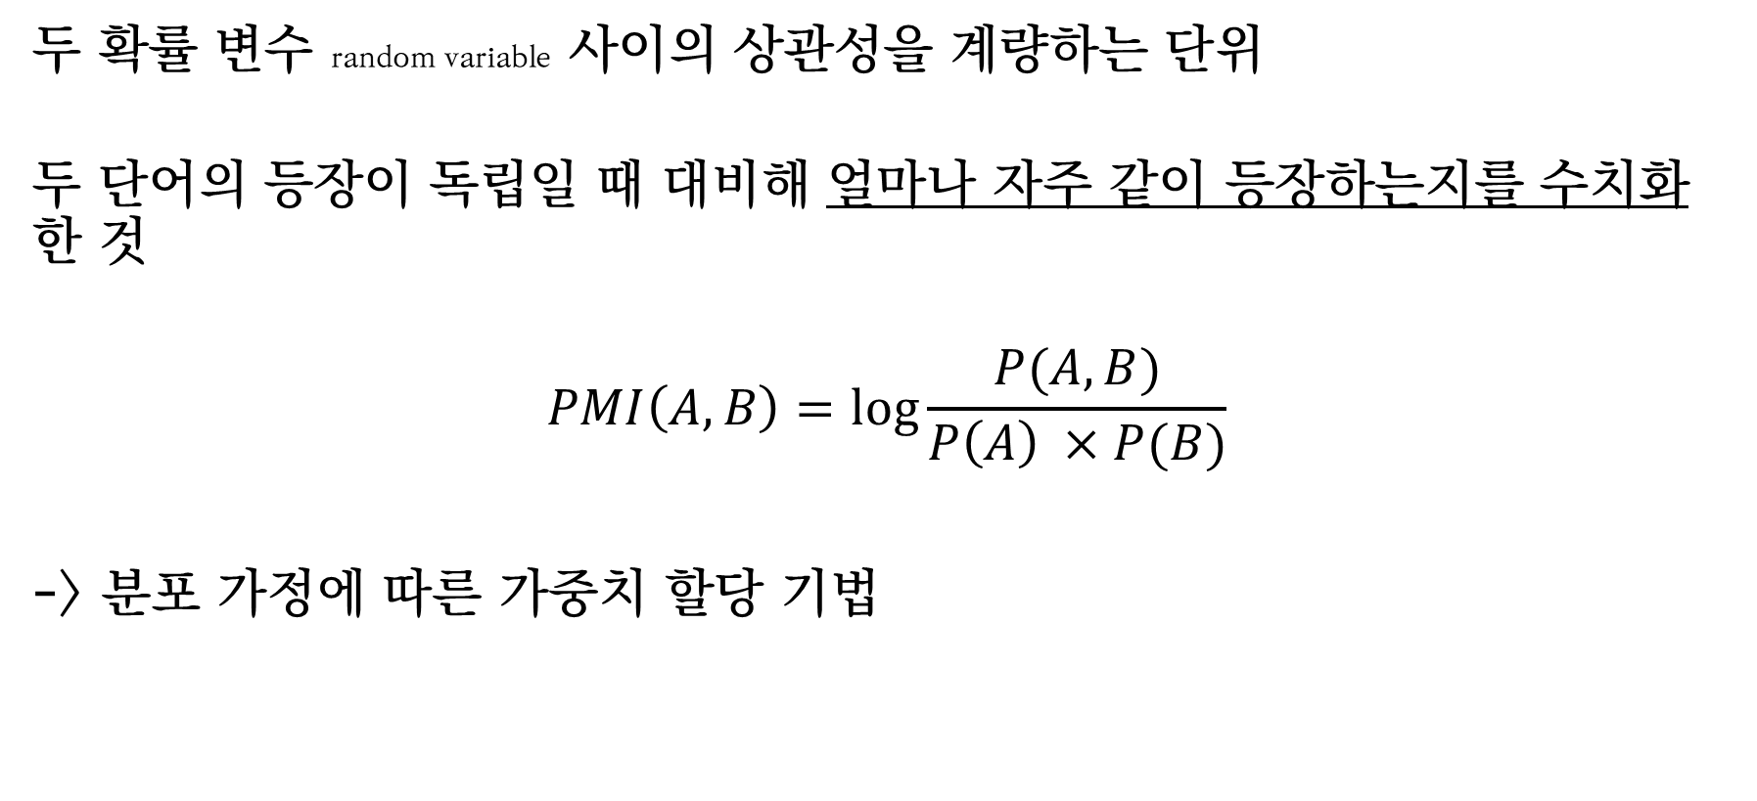
점별 상호 정보량(PMI)
두 확률 변수 random variable 사이의 상관성을 계량하는 단위
두 단어의 등장이 독립일 때 대비해 얼마나 자주 같이 등장하는지를 수치화 한 것
$$PMI\left(A, B\right)=\log{\frac{P(A, B)}{P\left(A\right) ×P(B)}}$$
-> 분포 가정에 따른 가중치 할당 기법

Slide 12
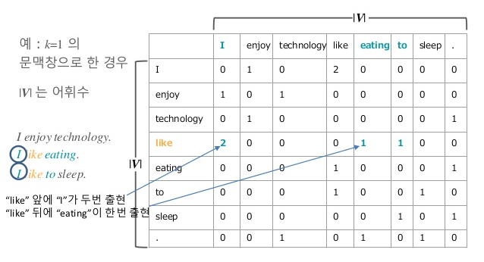
단어-문맥 행렬(co-occurrence matrix)

Slide 13
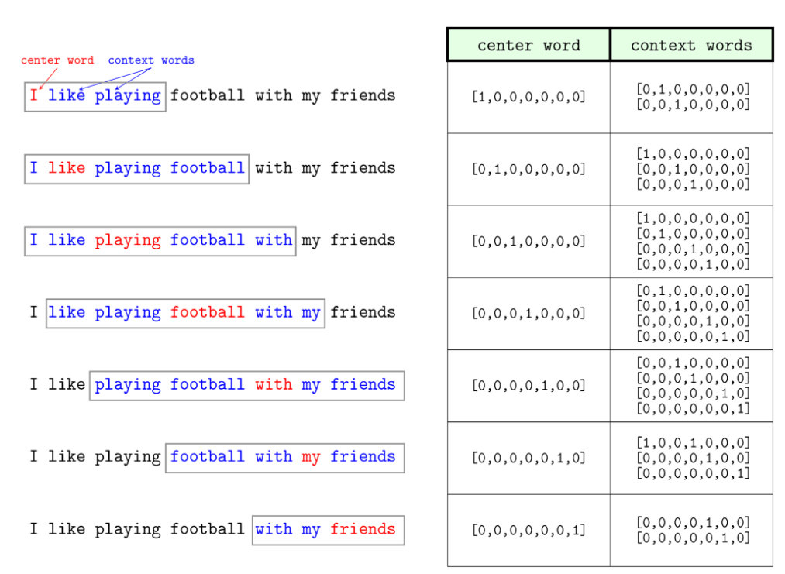
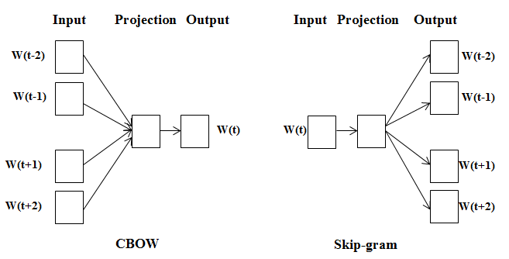
Word2Vec 분포 가정의 대표적 모델, 임베딩 기법
CBOW
문맥 단어들을 가지고 타깃 단어 하나를 맞추는 과정에서 학습

Slide 14
Word2Vec 분포 가정의 대표적 모델, 임베딩 기법
Skip-gram
타깃 단어들을 가지고 문맥 단어가 무엇일지 예측하는 과정에서 학습

Slide 15
Word2Vec 분포 가정의 대표적 모델, 임베딩 기법
분포 정보를 임베딩에 함축-> 문맥을 고려한다는 의미

Slide 16
요약
분포 가정에서는 문장에서 어떤 단어가 같이 쓰였는지를 중요하게 따진다.
백오브워즈 가정, 언어 모델, 분포 가정은 말뭉치의 통계적 패턴을 서로 다른 각도에서 분석하는 것이며 상호 보완적이다.

Slide 17
데이터 전처리

Slide 18
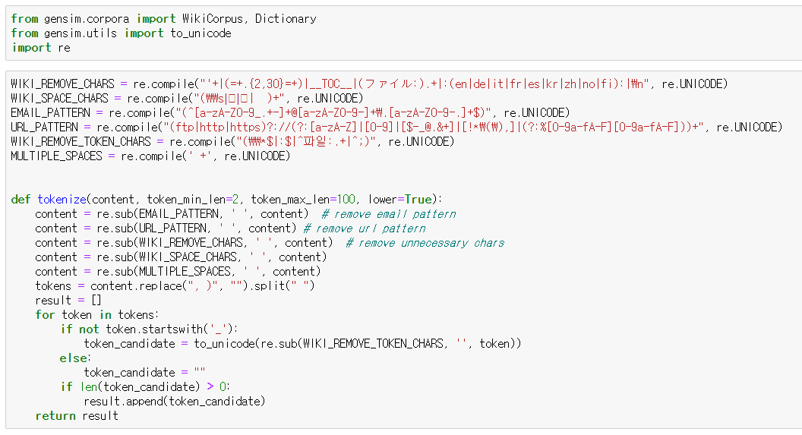
한국어 위키백과

Slide 19
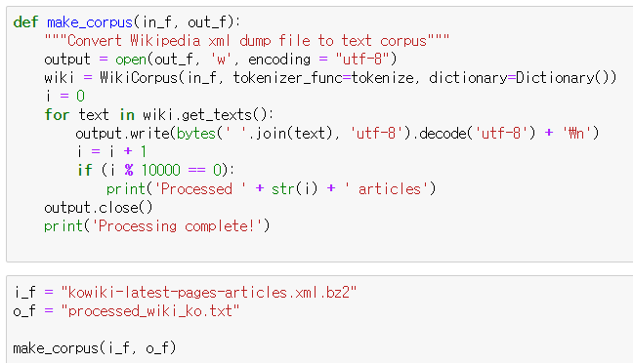
한국어 위키백과

Slide 20
KorQuAD 한국어 기계 독해를 위한 데이터 셋

Slide 21
네이버 영화 리뷰 말뭉치

